Slide 1




« LES JOURNées rouges »
Version cegee - PHONING
Jeudi 28 janvier 2021
book d’animation
Département Promotion de l’Excellence - Marché des Professionnels

Slide 2
SOMMAIRE
Les enjeux et objectifs
Le rétro-planning
Le calibrage de l’action
La préparation
Les « Journées Rouges » version revisitée
La gestion des Prospects et le pilotage
Les scripts commerciaux
Les conditions favorables

Slide 3
Les enjeux & objectifs
MAINTENIR NOTRE Présence auprès de nos clients
Les « Journées Rouges », dans leur version nationale, ont été pensées pour fédérer toutes les Caisses autour d’une journée commune, dédiée à la conquête. Pour des raisons sanitaires, cette journée a été différée au jeudi 25 mars…
Save The New Date ! ☺
Sans attendre, nous avons fait le choix de maintenir celle planifiée au jeudi 28 janvier, dans une version ajustée.
La prospection de nouveaux clients sera ainsi réalisée en mode « phoning », et organisée autour de deux axes prioritaires :
la recommandation active,
les « Repérés Pros ».

Slide 4
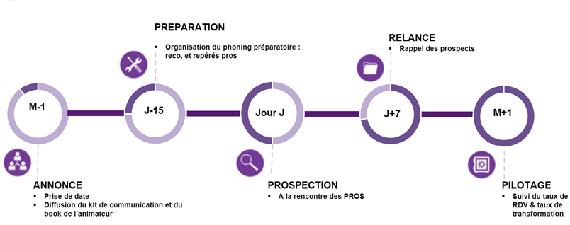
Le rétro-planning
Une journée à organiser et à préparer

Slide 5
Le calibrage de l’action
Fichier Excel,, un onglet par DR, sous Yammer, à renseigner le 28 au soir
Les statistiques d’usage à respecter
De manière générale, viser le contact utile…
Prévoir le double de contacts pour ambitionner avoir la moitié d’entre-eux au fil.
Spécifique à l’action « Les Journées Rouges »…
Objectif d’appels de 10 Prospects par séance de prospection (une le matin, une l’après-midi).
  Soit, pour l’intégralité des deux séances de la journée, une sélection d’une liste de 40 Prospects.
Les données utiles aux débriefings : le nombre de…
Appels passés (chaque fois que le téléphone est décroché).
  Contacts utiles (Gérant décisionnaire au fil).
  Rendez-vous obtenus (datés ou accords de principe avec relances qualifiées et planifiées à court terme).
  Relances à effectuer (convenues avec les Prospects).

Slide 6

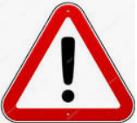
La préparation
Exploitation fichiers AVISO
(4 vagues)
L’organisation du Phoning (1/2)
J-15
La Conquête est à organiser autour de deux axes : la recommandation active et les « Repérés Pros ».
Les étapes clés du Phoning « recommandation active »
Identifier les clients satisfaits pour se faire recommander
S’appuyer sur les synergies internes et le canal des apporteurs d’affaires,
Exploiter les enquêtes satisfaction (à partir des levées d'anonymat sur note NPS de 9 à 10).
Qualifier et valider les Prospects recommandés
Avant tout contact : faire des recherches, opérer les interrogations de routine, s’assurer que son secteur d’activité figure bien parmi les métiers prioritaires, etc…​
Prendre contact avec les Prospects Recommandés
Proposer un premier rendez-vous de prise de contact.
Tenir informés les Clients recommandeurs
Les informer, tant de la prise de contact, que de l’issue donnée à la proposition de rendez-vous, et les remercier.
Sans attendre le jour « J » :
Contacter des clients privilégiés, afin d’obtenir en amont des noms de prospects recommandés.

Slide 7
La préparation
Fourniture fichier Excel, avec filtres
L’organisation du Phoning (2/2)
J-15
La Conquête est à organiser autour de deux axes : la recommandation active et les « Repérés Pros ».
Les étapes clés du Phoning « Repérés Pros »
Faire une revue de portefeuilles avec les GCPart et les DA
A la lumière des fichiers fournis, s’appuyer sur les synergies internes et leur parfaite connaissance de leurs clients déjà gérés à titre « Part ».
Qualifier et valider les « Repérés Pros » ainsi identifiés
Avant tout contact : faire des recherches, opérer les interrogations de routine, s’assurer que son secteur d’activité figure bien parmi les métiers prioritaires, etc…​
Prendre contact avec les « Repérés Pros »
Proposer un premier rendez-vous de prise de contact,
Pourquoi pas en binôme avec l’interlocuteur « Part » dédié.
Tenir informés les GCPart et les DA
Les informer, tant de la prise de contact, que de l’issue donnée à la proposition de rendez-vous, et les remercier.
Sans attendre le jour « J » :
Organiser des échanges avec les GCPart & DA, afin de qualifier en amont les « Repérés Pros » sélectionnés.

Slide 8
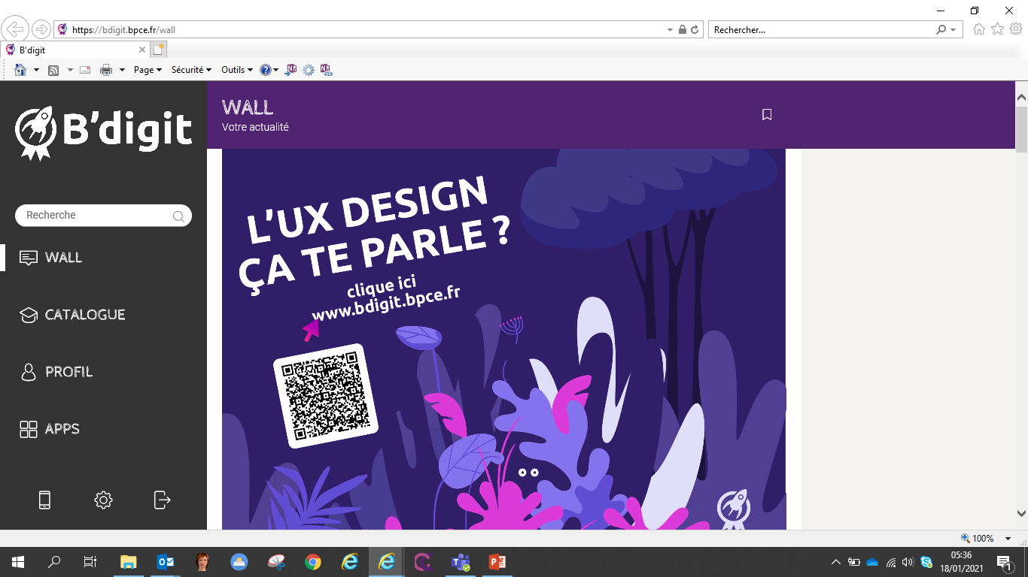
Les « Journées Rouges » version revisitée
Une journée type bien « huilée » !
Animation DCMP & Promoteur
9:15
9:30 – 10:00
10:00 – 12:00
- PAUSE -
14:00 – 16:00
16:00 – 16:30
16:30 – 17:00
Introduction Véronique PLAT
Lancement de la journée :
- Intervention Directeur de Région
- Activité B’Digit*
Prospection recommandation active ou « Repérés Pros »
- PAUSE -
Prospection recommandation active ou « Repérés Pros »
Enregistrement des prospects
Débriefing
Consolidation fichier statistiques
Prévoir la logistique :
  Ordinateurs portables
  Casques
  Téléphones portables
  Chargeurs
  Liste de prospects papier
  Agenda papier sur 4 semaines
Proposer aux équipes de filmer des moments de la journée pour la constitution du film au National (Speach.me) (sous Click & Learn)
é
* B’Digit :
module ludique de démystification de la prospection
Accès = via Click & Learn → Accueil Collaborateur → b-digit
→ Cliquer sur BPCE
→ Catalogue → Réseau → PROS → Prospection Pro

Slide 9
La gestion des Prospects et le pilotage
L'enregistrement et le suivi des contacts à assurer
Pré-requis important :
Dans MySys, il s’agira de créer les Prospects « Repérés Pros ». Ce, afin d’historiser les actions initiées dans un CRE.
Suites à donner :
Relances, propositions,
rendez-vous 2
Suivi du taux de transformation des Prospects en Clients
+
Suivi des ventes réalisées
J+7
M+1

Slide 10
Les scripts commerciaux
La demande de recommandation active et la prise de contact « Repéré Pro »
« Vous avez participé à l’enquête de satisfaction, je souhaite vivement vous en remercier. Ce retour est important pour moi, il permet d’évaluer la qualité de l’accompagnement et du conseil que je vous apporte. ​Vous avez exprimé votre intention de nous recommander, je vais ainsi pouvoir m’appuyer sur vous pour nous faire connaître auprès de vos relations. Qui puis-je contacter de votre part ? »
« Vous qui êtes bien implanté dans la région, qui parmi les autres Professionnels avec lesquels vous entretenez des relations privilégiées (un ami, un client, un fournisseur…) est susceptible d’être intéressé par nos services ? »
​
« Vous êtes déjà client à titre privé chez nous, je souhaite élargir notre collaboration, et vous accompagner dans votre activité. Je vous propose d’en échanger lors d’un rendez-vous. Vous préférez cette semaine ou la suivante ?
​

Slide 11
Les scripts commerciaux
Le traitement des objections majeures à recommander un Prospect
« J’hésite à donner des noms… »
Je respecte votre position. J’ai aussi besoin de la comprendre… Qu’est-ce qui explique votre hésitation à me mettre en relation avec vos connaissances ? (prendre appui sur la réponse) … Elles auront de toute évidence le choix et la liberté d’accepter ou non le rendez-vous que je leur proposerai. De fait, qui puis-je contacter ?
« Là, je ne sais pas trop… »​
Effectivement, je vous prends un peu au dépourvu ! Ce que je vous propose, vu que je dois vous apporter une réponse demain concernant …, nous en profiterons pour échanger sur les contacts auxquels vous aurez eu le temps de réfléchir !
« Et si cela ne se passe pas bien ? Cela me gênerait... »
Je comprends votre réticence. D’après vous, quelle est la probabilité que cela ne se passe pas bien, au vu de l’expérience que vous avez de notre relation ? … Il s’agit d’une prise de contact, et l’interlocuteur dont vous me communiquerez les coordonnées conserve son libre arbitre pour accepter ou décliner ce premier échange. A qui pensez-vous spontanément ?
« Je vais réfléchir »
Je comprends qu’aucun nom ne vous vienne spontanément à l’esprit. Je reste convaincu(e) que vous connaissez des personnes susceptibles d’être intéressées par nos services. Prenons le temps d’y réfléchir ensemble, par exemple, parmi vos prestataires, vos fournisseurs, vos clients, vos voisins... ?

Slide 12
Les scripts commerciaux
La prise de contact avec un Prospect recommandé
Bonjour ! ☺ Je suis « Prénom + Nom », Spécialiste de la Clientèle Professionnelle en Caisse d’Epargne Grand Est Europe. Je souhaite parler à M. « X »… Enchanté(e) ! Je vous appelle de la part de M. « Y » de l’entreprise « Z », que vous connaissez bien. M. « Y », avec qui j’entretiens d’excellentes relations, m’a suggéré(e) de prendre contact avec vous. L’objectif étant de voir de quelle manière nous pouvons travailler ensemble. Pour mener cette réflexion, je vous propose un rendez-vous. Vous préférez cette semaine ou la suivante ? »
Si le Prospect marque sa surprise d’avoir été recommandé :
Effectivement, j’ai pris l’initiative de solliciter M. « Y » pour lui demander de m’indiquer des entreprises de qualité que je puisse contacter de sa part. Et spontanément il a pensé à vous. De fait, préférez-vous une rencontre cette semaine encore, ou la suivante ?

Slide 13
Les scripts commerciaux
Réussir la prise de contact
L’entame | Bonjour ! ☺ Je souhaite parler à M. « X »… Enchanté(e) ! Je suis « Prénom + Nom », Spécialiste de la Clientèle Professionnelle en Caisse d’Epargne Grand Est Europe, sur votre secteur.
Le contexte | Cas 1 - Prospect recommandé Je vous appelle de la part de M. « Y ». Cas 2 – « Repéré Pro » Je vous appelle de la part de votre interlocuteur à titre privé…
Les enjeux | Cas 1 - Prospect recommandé Je souhaite voir de quelle manière nous pouvons travailler ensemble. Cas 2 – « Repéré Pro » Je souhaite développer notre relation de travail en l’élargissant à votre volet professionnel.
La proposition de rendez-vous | Pour ce faire, je vous propose un rendez-vous sur votre lieu d’activité. Dites-moi… vous préférez plutôt la semaine prochaine ou la suivante ?
La prise de congés | Je vous remercie de la qualité de votre accueil. Je me réjouis à la perspective de cet entretien. Et je suis déjà impatient(e) de travailler avec vous !

Slide 14
Les scripts commerciaux
Le passage du barrage de la Secrétaire
Une ambition…
La faire devenir une alliée !
Comment ? En…
La valorisant,
L’impliquant,
La responsabilisant.
Concrètement, quelle accroche possible ?
« Vous qui connaissez bien l’organisation de M. Gérant, vous allez pouvoir m’aider. Vous l’avez compris, j’ai besoin d’entrer en contact avec M. Gérant. Dites-moi, quels conseils pouvez-vous me donner ? [*] … Parfait ! Je vous remercie, Et vous êtes Madame ??? ».
[*] Les conseils prodigués doivent permettre de disposer…
Du 06 ou du 07 du Gérant,
De ses créneaux de disponibilité « en général »,
De sa préférence, à être visité ou appelé : dans le cas d’une visite, sur quel site, et dans le cas d’un appel, sur quel numéro,
Et bien évidemment, toutes les « confidences » sont bonnes à prendre ☺
Afin d’optimiser le taux de contacts utiles au moment des relances… à planifier !

Slide 15
Les scripts commerciaux
Le traitement des objections majeures à accepter un rendez-vous (1/2)
« Tout va bien, je suis content de mon établissement »
Tant mieux, j’ai le même but que tout se passe bien avec mes clients. Et justement, je vous propose un regard neuf dans l’objectif d’optimiser votre existant.
+ Alternative de temps : je vous propose d’en échanger, selon votre préférence, semaine prochaine ou la suivante ?
« Je n’ai pas le temps ! »
Justement, l’objet de mon appel est de définir avec vous un créneau de rendez-vous qui vous convienne.
+ Alternative de temps : alors, dites-moi, qu’est-ce qui vous arrange… semaine prochaine ou la suivante ?
« Ca ne m’intéresse pas ! »
Justement, mon objectif étant de prendre en compte ce qui vous intéresse, je vous propose de me l’évoquer dans le cadre d’un entretien.
+ Alternative de temps : la semaine prochaine ou la suivante ? qu’est-ce qui vous arrange ?
ou
Quel beau défi… vous intéresser ! Relevons-le ensemble !
+ Alternative de temps : vous préférez le rendez-vous la semaine prochaine ou la suivante ?

Slide 16
Les scripts commerciaux
Le traitement des objections majeures à accepter un rendez-vous (2/2)
« Je n’ai pas de projet »
A défaut de projet immédiat, vous avez nécessairement un sujet d’intérêt ^{(*)}. Je vous propose que nous le partagions dans le cadre d’un entretien.
^{(*)} [Pourquoi pas suggérer les problématiques : réfléchir à votre protection, optimiser vos placements, etc…]
+ Alternative de temps : rencontrons-nous, de fait, semaine prochaine ou la suivante ?
ou
Eh bien cela est d’autant mieux ! Ainsi nous profitons d’un contexte d’échange favorable pour anticiper les projets à venir.
+ Alternative de temps : vous préférez le rendez-vous la semaine prochaine ou la suivante ?
« Je viens de changer de banque »
Vous êtes donc ouvert à optimiser votre situation. Ca tombe bien puisque c’est mon objectif également.
+ Alternative de temps : rencontrons-nous pour en échanger ! Semaine prochaine ou la suivante ?
ou
Bien… sur ce coup-là, je m’incline ! Mais si tant est que j’ai du retard sur ce changement, j’aurai un coup d’avance sur le suivant !
+ Alternative de temps : alors… on joue la partie la semaine prochaine ou la suivante ???
« Vous ne m’avez pas suivi à l’époque »
Je peux comprendre votre déception. Nous n’avons pas nécessairement réponse à tout. Les choses évoluent. Ainsi, je vous propose de reprendre la discussion.
+ Alternative de temps : et je vous propose un rendez-vous la semaine prochaine ou la suivante, à votre convenance…

Slide 17
Les conditions favorables
Le maintien de la dynamique mentale à son potentiel maximal
De manière générale…
Se conditionner positivement, installer la « positive attitude » : « Yes, I can ! ».
Se fixer des objectifs, et se féliciter de les atteindre !
Analyser ce qui n’a pas fonctionné, et trouver les solutions pour optimiser la séance suivante.
Assurer les relances et le suivi des actions initiées.
Atelier Phoning
Se protéger des « parasites » : ne pas se laisser détourner de son action (ne pas lire ses mails pendant l’Atelier d’appels, ne pas mettre les mains dans un dossier, etc…).
Avoir créé sa liste de contacts en amont, afin d’être opérationnel le jour « J » à l’heure « H ».
Garder à l’esprit qu’il s’agit d’une démarche relationnelle : des enjeux, certes, et… en jeu !

